Slide 1
SECTION1-PROJECT
다음 분기에 어떤 게임을 설계해야 할까 ?
ai_13_김현석

Slide 2
CONTENTS
지역에 따라서 선호하는 게임 장르가 다를까
연도별 게임의 트렌드가 있을까
출고량이 높은 게임에 대한 분석 및 시각화 프로세스
다음 분기에 어떤 게임을 설계해야 할까

Slide 3
DATAFRAME FEATURE STRUCTURE
vgames2.csv / Dataset
Name : 게임 이름
Platform : 게임 지원 플랫폼
Year : 게임 출시 연도
Publisher : 게임 제작 회사
NA_Sales : 북미지역 출고량
EU_Sales : 유럽지역 출고량
JP_Sales : 일본지역 출고량
Other_Sales : 기타지역 출고량

Slide 4
DATA PREPROCESSING
Year,
Sales,
NaN

Slide 5
Q1. 지역에 따라서 선호하는 게임 장르가 다를까

Slide 6
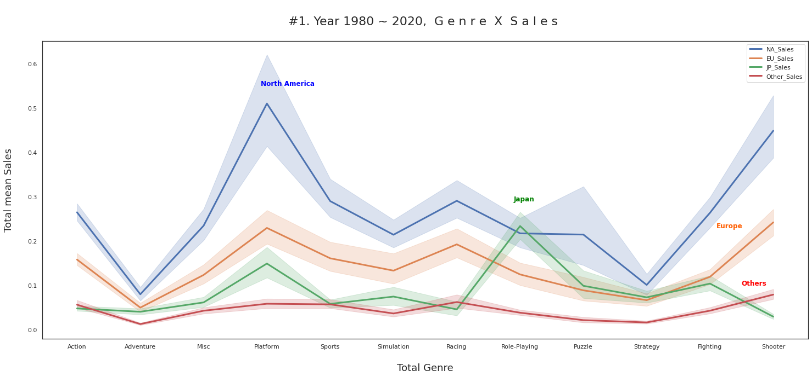

Slide 7
Q2. 연도별 게임의 트렌드가 있을까

Slide 8
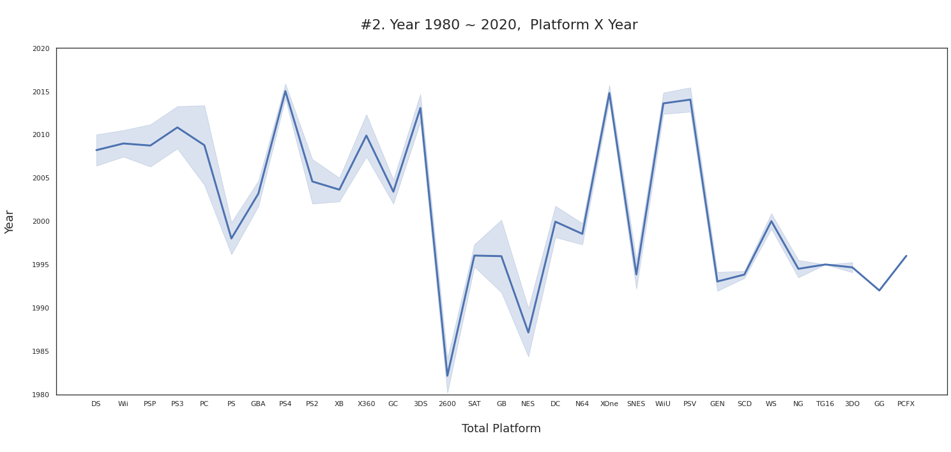

Slide 9
Q3. 출고량이 높은 게임에 대한 분석

Slide 10
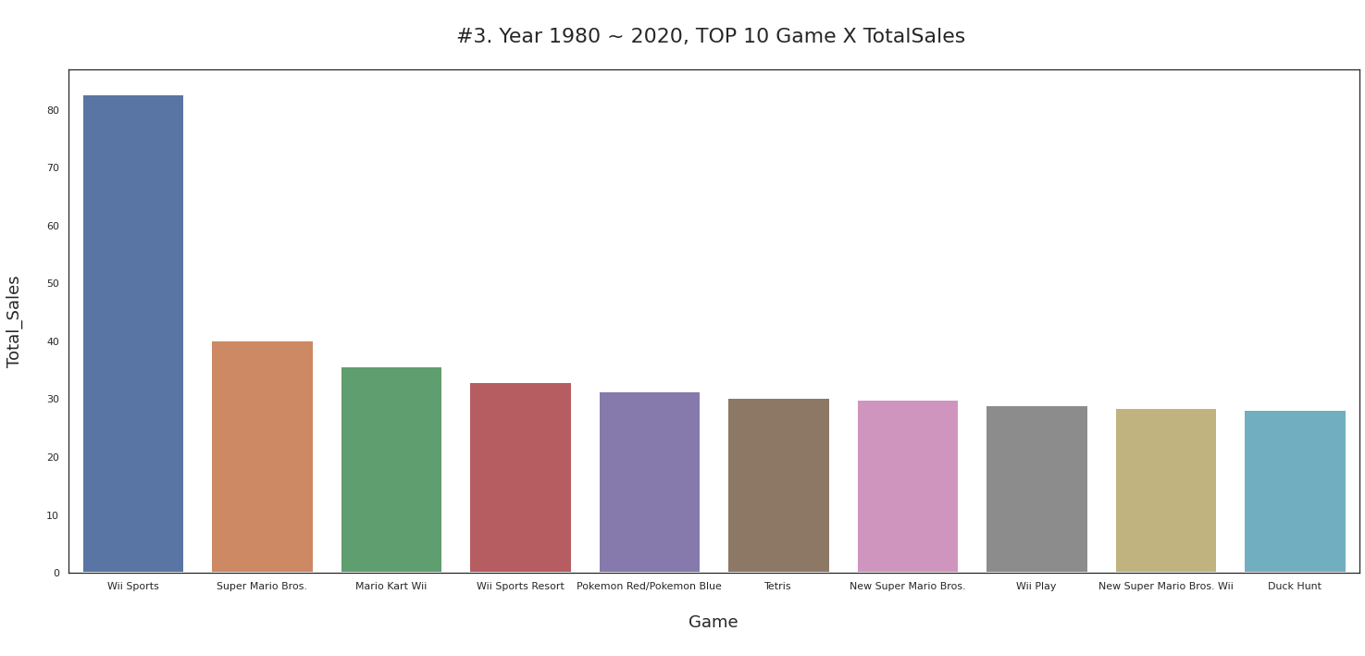

Slide 11
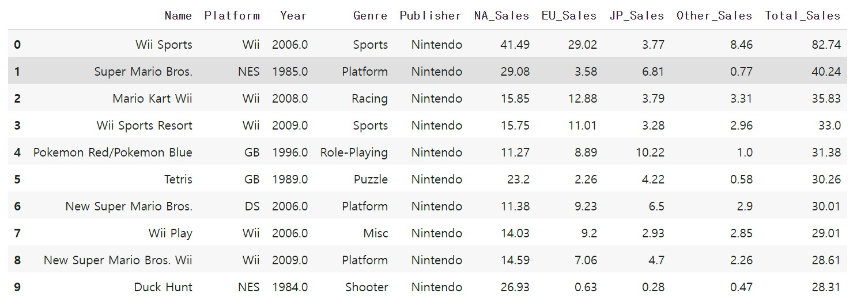

Slide 12
NINTENDO

Slide 13
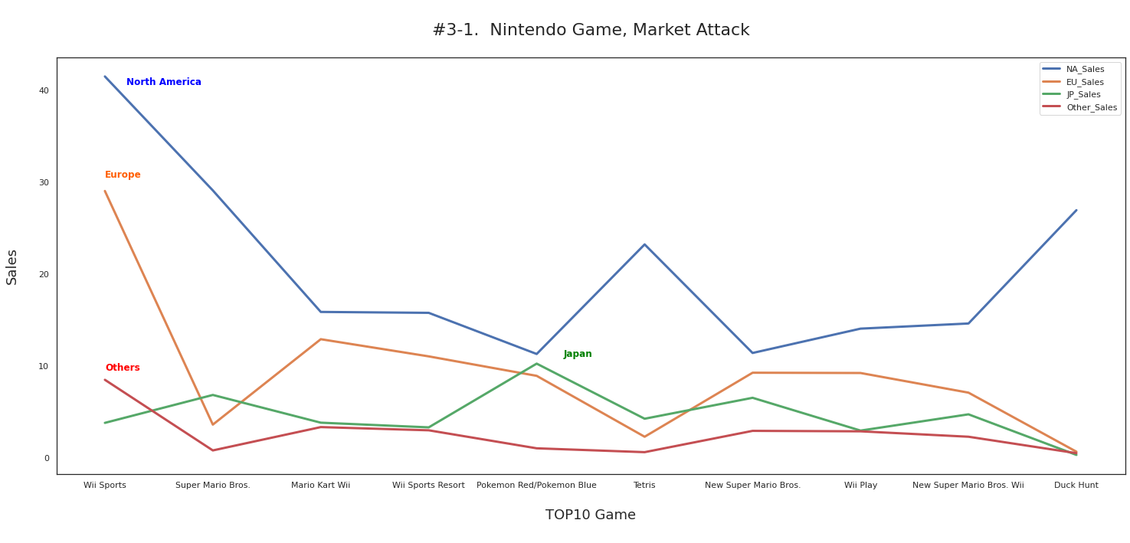

Slide 14
Q4. 다음 분기에 어떤 게임을 설계해야 할까

Slide 15
Q1. 지역별 선호도
[Platform] , [Shooter]
Q2. 연도별 트렌드
[BROOK XONE], [SIE PS4, PS5], [Nintendo 3DS, wii u]
Q3. 출고량이 높은 게임의 주요시장
[Nrthern America]

Slide 16
Q1. 지역별 선호도
[Platform] , [Shooter]
Q2. 연도별 트렌드
[BROOK XONE], [SIE PS4, PS5], [Nintendo 3DS, wii u]
Q3. 출고량이 높은 게임의 주요시장
[Nrthern America]

Slide 17
Q1. 지역별 선호도
[Platform] , [Shooter]
Q2. 연도별 트렌드
[BROOK XONE], [SIE PS4, PS5], [Nintendo 3DS, wii u]
Q3. 출고량이 높은 게임의 주요시장
[Nrthern America]

Slide 18
Q1. 지역별 선호도
[Platform] , [Shooter]
Q2. 연도별 트렌드
[BROOK XONE], [SIE PS4, PS5], [Nintendo 3DS, wii u]
Q3. 출고량이 높은 게임의 주요시장
[Nrthern America]

Slide 19
THANK YOU

